Slide 1
«Детский сад – территория игры» презентация предметно-игровой среды МБДОУ д/с № 23 подготовительная группа игры с правилами Головатая Анастасия Сергеевна
Зеленогорск, 2024

Slide 2
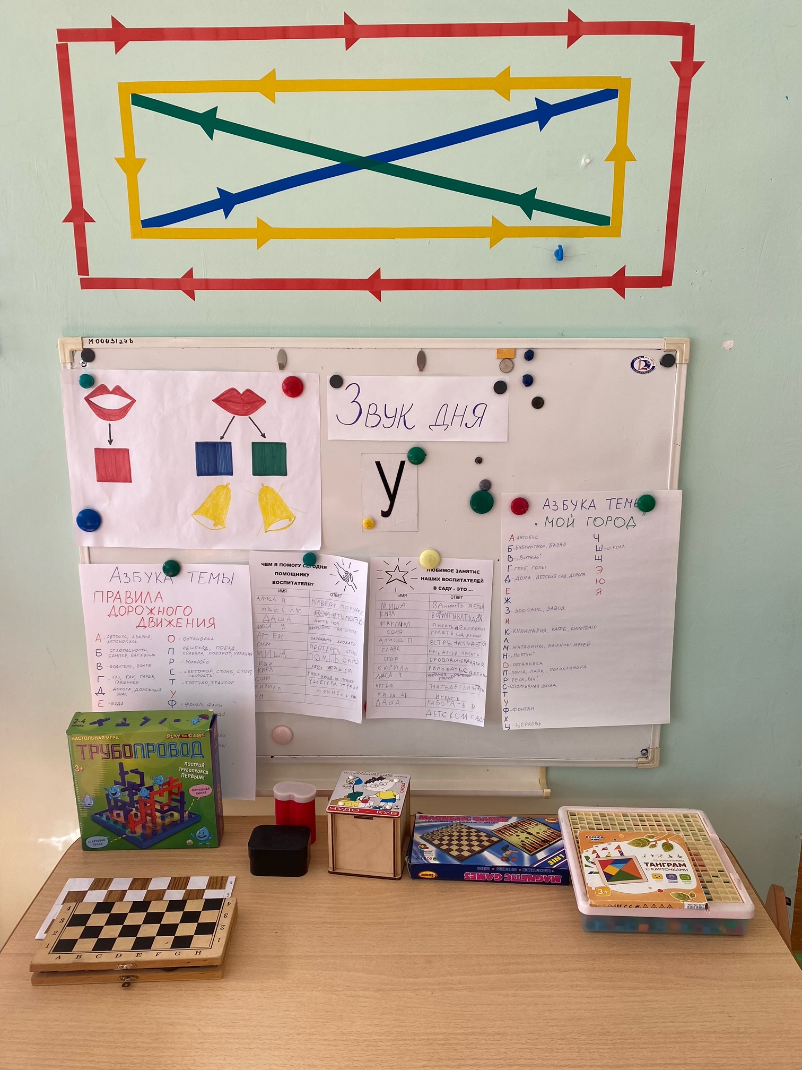
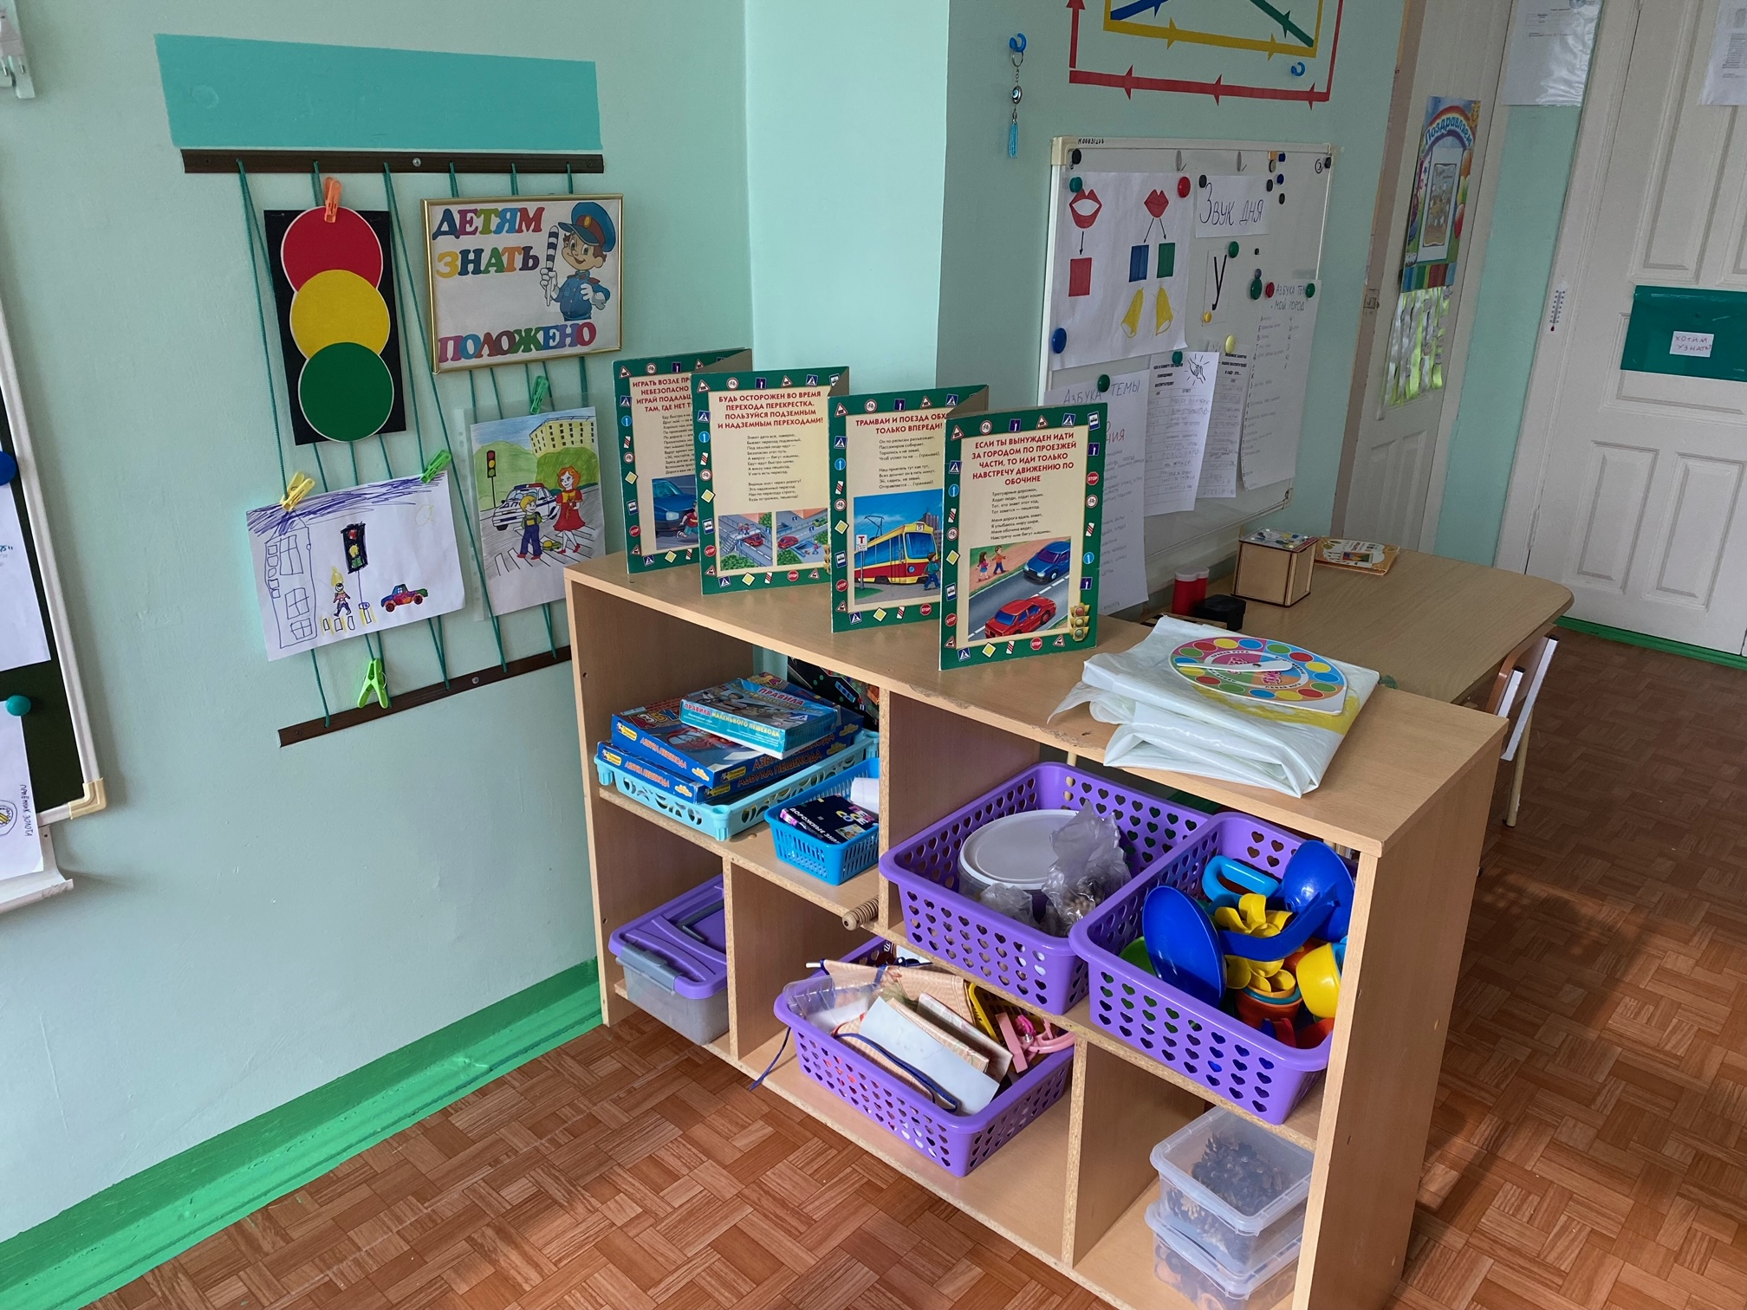

Slide 3
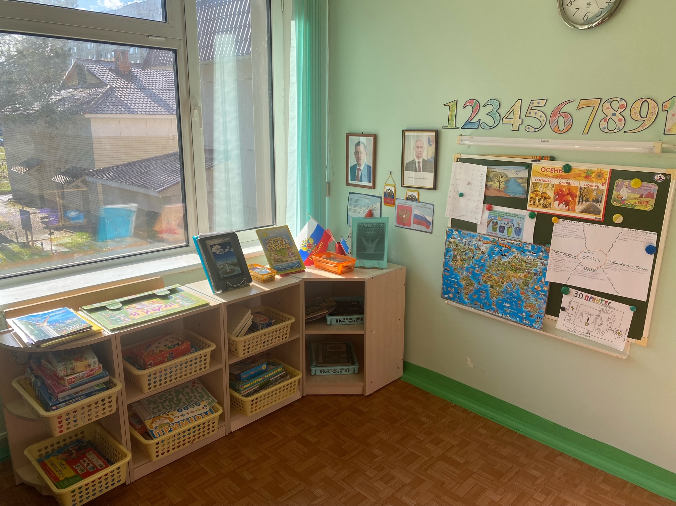
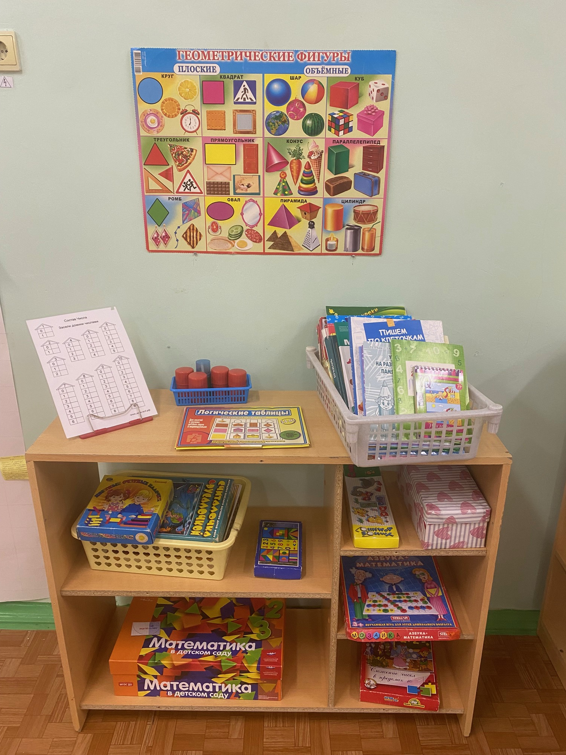

Slide 4
